Slide 1
Geodaten
Geodaten sind Informationen, die die geografische Lage, Größe, Form oder Eigenschaften von geografischen Objekten wie Städten, Straßen, Seen oder Bergen beschreiben. Sie werden oft in digitalen Karten und geografischen Informationssystemen verwendet, um räumliche Beziehungen und Muster zu analysieren und zu visualisieren.

Slide 2

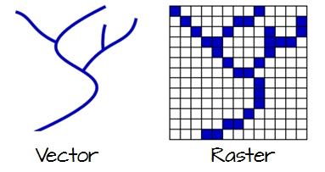

Geodaten
Geodaten in Form von Vektor- und Rasterdaten
Um in einer GIS-Umgebung arbeiten zu können, müssen Beobachtungen der realen Welt auf räumliche Einheiten reduziert werden. Diese räumlichen Einheiten (Geodaten) können in einem GIS in Form von Vektordatenmodellen oder Rasterdatenmodellen dargestellt werden.
Vektordaten repräsentieren Geodaten als Punkte, Linien und Polygone. Sie speichern Geometrien und Attributdaten.
Rasterdaten bestehen aus regelmäßig angeordneten Zellen oder Pixeln, die Informationen für ein bestimmtes Gebiet enthalten. Jedes Pixel hat eine bestimmte Wertigkeit, welches z. B. Höhe, Temperatur oder Klassifikation darstellen kann.
Abb.1: Vektor- und Rasterdarstellungen eines Flusslaufs (Gimond)

Slide 3
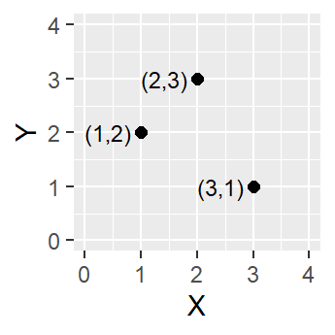
Geodaten als Vektordaten
Geometrische Formen von Vektordaten – Punkt
Ein Punkt stellt die simpelste geometrische Form der Vektordaten dar. Er repräsentiert einen geografischen Standort mit einer bestimmten Position, die durch ein Koordinatenpaar gekennzeichnet wird.
Definitionsgemäß kann ein Punkt nicht gesehen werden, da er keine Fläche hat. In der Kartographie werden Punkte aber auf einer Karte durch Symbole dargestellt, die sowohl Fläche als auch Form haben (z. B. Kreis, Quadrat, Pluszeichen).
Verwendung: Punkte können für Standorte von Städten, Messstationen, Brunnen oder anderen Einzelobjekten verwendet werden.
Abb.1:
Abb.2: Punktobjekte, definiert durch X- und Y-Koordinatenwerte (Gimond)

Slide 4
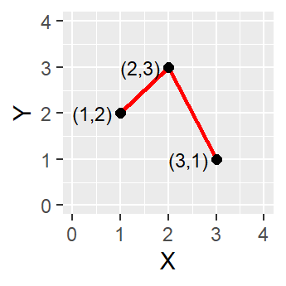
Geodaten als Vektordaten
Geometrische Formen von Vektordaten – Linie
Linien bestehen aus einer Sequenz von Punkten (Scheitelpunkten) die über Koordinatenpaare definiert sind. Dabei werden mindestens zwei Punkte in einer vorgegebenen Reihenfolge in Beziehung gesetzt und bilden so eine Kette von miteinander verbundenen Segmenten.
Wie ein Punkt kann eine echte Linie nicht gesehen werden, da sie keine Fläche hat. Und wie ein Punkt wird eine Linie durch Formen symbolisiert, die eine Farbe, eine Breite und einen Stil haben (z. B. durchgezogen, gestrichelt, gepunktet).
Verwendung: Linien werden verwendet, um Straßen, Flüsse, Eisenbahnen, Flugrouten oder andere lineare Elemente zu repräsentieren.
Abb.1:
Abb.3: Linienobjekt, definiert durch verbundene Scheitelpunkte (Gimond)

Slide 5
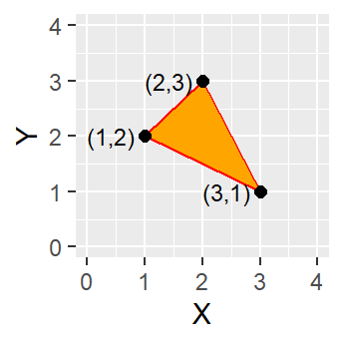
Geodaten als Vektordaten
Geometrische Formen von Vektordaten – Polygon
Polygone sind geschlossene Flächen, die durch Linienzüge gebildet werden und eine definierte innere und äußere Grenze haben. Ein Polygon muss sich dabei mindestens aus drei oder mehr Liniensegmenten, deren Anfangs- und Endkoordinatenpaare identisch sind zusammensetzen.
Polygone stellen sowohl die Länge, also den Umfang der Fläche, als auch den Flächeninhalt dar.
Verwendung: Polygone werden verwendet, um Gebäudegrundrisse, Seen, Parks oder administrative Grenzen darzustellen.
Abb.1:
Abb.4: Polygonobjekt, definiert durch eine von verbundenen Scheitelpunkten umschlossene Fläche (Gimond)

Slide 6
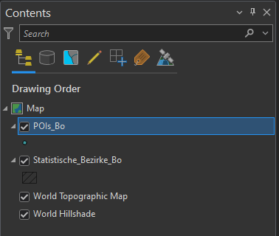
Geodaten als Vektordaten
Vektordaten als Layer
In GIS-Anwendungen werden Vektordaten in Layern organisiert. Ein Layer ist eine strukturierte Gruppierung von Vektormerkmalen, die ähnliche Eigenschaften oder Eigenschaftstypen teilen. Jeder Layer in einer GIS-Anwendung repräsentiert eine bestimmte Kategorie von geografischen Objekten (Bsp.: Straßen, Gebäude, Points of Interest), die denselben Geometrietyp (Punkt, Linie, Polygon) und ähnliche Attribute haben.
Layer ermöglichen es, die Sichtbarkeit und Anzeige einzelner Geodaten als zusammengefasste Gruppe zu kontrollieren. Sie können, je nachdem welche Informationen gerade benötigt werden, ein- oder ausgeblendet werden und als Gesamtheit in hierarischen Ebenen mit anderen Layern bei der Kartenerstellung sinnvoll angeordnet werden.
Abb.1:
Abb.5: Layerstruktur in einem GIS (eigene Darstellung)

Slide 7
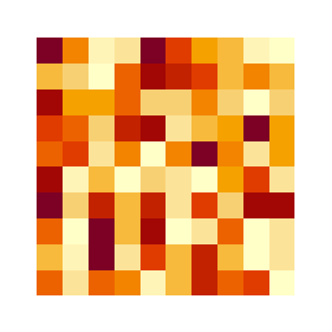
Geodaten als Rasterdaten
Funktionsweise von Rasterdaten
Rasterdaten bestehen aus einer regelmäßigen Anordnung von Zellen oder Pixeln, die ein Gebiet in Rasterblöcke unterteilt.
Jedes Pixel speichert eine numerische Wertigkeit, die eine bestimmte Eigenschaft repräsentiert (z. B. Höhe, Temperatur, Landnutzung).
Verwendung: Rasterdaten werden häufig auf Grundlage von Fernerkundungsdaten wie Satellitenbildern, digitalen Höhenmodellen und Luftbildern verwendet, oder fürdie Darstellung kontinuierlicher Daten wie Temperaturen und Niederschlägen.
Abb.1:
Abb.6: Rasterobjekt, definiert durch eine 10x10-Matrix von Zellen oder Pixeln (Gimond)

Slide 8
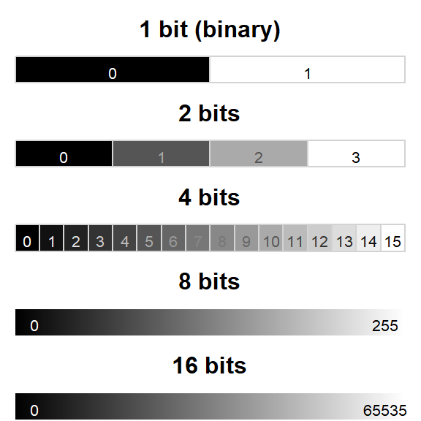
Geodaten als Rasterdaten
Die Pixeltiefe bei Rastern
Die Pixeltiefe (Bittiefe) definiert ein Maß für die Menge an Information, die in einem einzelnen Pixel eines Rasterbildes gespeichert werden kann.
Sie gibt an, wie viele Bits zur Darstellung der Farbe oder des Werts eines Pixels verwendet werden.
Eine höhere Pixeltiefe ermöglicht eine größere Farbvielfalt oder Genauigkeit in den dargestellten Daten.
Ein 1-Bit-Raster kann zum Beispiel nur 2 unterschiedliche Werte speichern: 0 und 1.
Abb.1:
Abb.7: Pixeltiefe bei Rastern (Gimond)

Slide 9
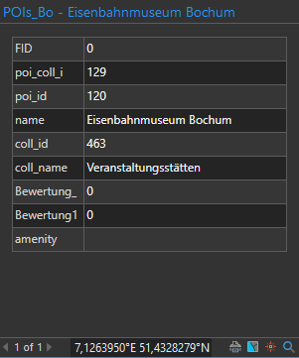
Geodaten als Attribute
Funktionsweise von Attributen
Nicht-räumliche Informationen, können mit räumlichen Merkmalen verbunden werden und werden dann als Attribute bezeichnet. Eine Verbindung kann über Inhalte der Attributtabelle oder bestenfalls eindeutige Bezeichner (IDs) hergestellt werden.
Rasterdaten können ebenfalls Attribute haben, aber nicht alle Formate unterstützen dies. Die meisten Rasterdatensätze haben keine Attributtabellen.
Attribute sind wichtig, um geografische Daten genauer charakterisieren, analysieren und visualisieren zu können. Sie ermöglichen es, räumliche Daten in einen Kontext zu setzen.
Abb.1:
Abb.8: Attribute eines Features (eigene Darstellung)

Slide 10
Datentypen im Vergleich
Datentypen von Attributen
Ein Attribut kann über seinen Datentyp kategorisiert werden. Die gängigen GIS-Programme unterstützen unter anderem Datentypen wie Integer, Float, Double und Text.
Die Nummerischen Datentypen unterscheiden sich vor allem in der Genauigkeit der darstellbaren Attribute und in der daraus resultierenden Dateigröße.
Vorsicht! Beim transformieren eines Datentypen in einen anderen können Informationen verloren gehen.
Bsp.: Float 0,2 = Integer 0
Datentyp | Beschreibung
Integer | Eine ganze Zahl ohne Dezimalstellen.
Float | Eine Gleitkommazahl (auch "Single Precision" genannt) mit begrenzter Genauigkeit.
Double | Eine doppeltgenaue Gleitkommazahl ("Double Precision") mit höherer Genauigkeit als ein Float.
Text | Eine Zeichenkette oder Textdaten, die Buchstaben, Zahlen und Sonderzeichen enthalten kann.
Abb.1:
Tabelle 1: Datentypen im Vergleich (eigene Darstellung)

Slide 11
Dateiformate
Was gibt es für Dateiformate?
In der Welt der Geoinformatik und der GIS spielen verschiedene Dateiformate eine entscheidende Rolle bei der Speicherung, der Verarbeitung und dem Austausch von räumlichen Daten und Informationen.
Jedes Format wurde entwickelt, um spezifische Anforderungen an die Darstellung, Analyse und Verwaltung von Geodaten zu erfüllen. Die Wahl des geeigneten Dateiformats hängt dabei von den Anforderungen der spezifischen GIS-Anwendung ab.
Im Folgenden werden einige der gängigsten Formate kurz vorgestellt.
Abb.1:
Abb.2: ()

Slide 12
Dateiformate - Vektor
Shapefile - .shp
Dateiendung | Konflikte
.dbf | Attribut-Informationen
.shp | Featuregeometrie
.shx | Feature Geometrie-Index
.aih | Attribut-Index
.ain | Attribut-Index
.prj | Koordinatensystem Informationen
.sbn | Räumliche Indexdatei
.sbx | Räumliche Indexdatei
Ein Shapefile ist ein dateibasiertes Datenformat, dass eine Sammlung von Features, die den gleichen Geometrietyp, gleich strukturierte Attribute und eine gemeinsame räumliche Ausdehnung aufweist.
Ein einzelnes Shapefile besteht aus drei bis acht Dateien. Jede Datei weist einen gemeinsamen Dateinamen, aber eine andere Dateiendung auf und erfüllt eine andere Rolle bei der Definition der Shapefile.
Abb.1:
Tabelle 2: Die Einzelteile einer Shapefile (eigene Darstellung)

Slide 13
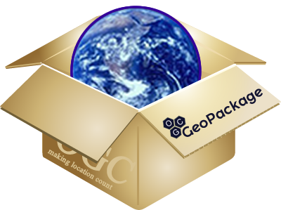
Dateiformate - Vektor
Geopackage - .gpkg
Ein GeoPackage ist ein offenes, standardsiertes, plattformunabhängiges, portables, selbstbeschreibendes, kompaktes Format für die Übertragung von Geodaten basierend auf einer SQLite-Datenbank.
Relativ neues Dateiformat, welches uneingeschränkt kompatipel mit Programmen wie QGIS oder R ist, von ArcGIS aber nur eingeschränkt gelesen oder über ein Skript erstellt werden kann.
Koordinatenwerte, Metadaten, Attributtabelle, Projektionsinformationen etc. werden in einer einzigen Datei gespeichert, was die Übertragbarkeit erleichtert.
Abb.1:
Abb.9: GeoPackage Logo (Open Geospatial Consortium)

Slide 14
Dateiformate - Raster
GeoTiff
Maximale Portabilität und Plattformunabhängigkeit bietet das offene Rasterdatenformat GeoTIFF (Geographic Tagged Image File Format).
Merkmale:
Enthält räumliche Georeferenzierungsinformationen
Enthält Metadaten zu Informationen über das Bild, seine Herkunft, die Genauigkeit, das Aufnahmedatum und andere relevante Details
Kann mehrere Bänder gleichzeitig speichern
Hohe Interoperabilität durch offenes Format

Slide 15
Dateiformate - Raster
Imagine
Das Imagine-Dateiformat wurde ursprünglich von einem Unternehmen für Bildverarbeitungssoftware namens ERDAS (heute Hexagon) für die Speicherung von Rasterdaten in der Fernerkundung entwickelt.
Dieses Dateiformat besteht aus einer einzigen .img-Datei, kann aber von einer .xml-Datei begleitet werden, in der Metadateninformationen über die Rasterebenen gespeichert werden können.
Die Interoperabilität ist stark eingeschränkt, da das Imagine-Format speziell für die Erdas imagine-Software entwickelt wurde.

Slide 16
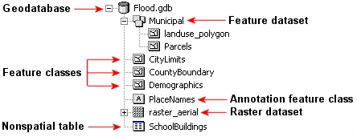
Geodatenbanken
File Geodatabase
Eine File Geodatabase ist eine spezifische Art von Geodatenbank, die von der Firma Esri für ihre Produkte entwickelt wurde.
Sie dient dazu, räumliche Daten und dazugehörige Attribute in einer Dateistruktur zu organisieren und zu speichern. Dabei besteht sie aus einem übergeordneten .gdb-Ordner, der verschiedene Arten von Features enthalten kann.
Eine .gdb weißt eine erhöhte Vielseitigkeit auf, da sie in der Lage ist, mehrere Feature-Klassen zu speichern und topologische Definitionen zu ermöglichen. Der Nutzer kann also Regeln festlegen, die die Beziehungen zwischen verschiedenen Feature-Klassen steuern.
Abb.1:
Abb.10: Aufbau einer File Geodatabase (Gimond)

Slide 17



Referenzen
Abb.1: Vektor- und Rasterdarstellungen eines Flusslaufs – Manuel Gimond CC BY-NC 4.0 https://mgimond.github.io/Spatial/chp02_0.html
Abb.2.: Punktobjekte, definiert durch X- und Y-Koordinatenwerte – Manuel Gimond CC BY-NC 4.0 https://mgimond.github.io/Spatial/chp02_0.html
Abb.3: Linienobjekt, definiert durch verbundene Scheitelpunkte – Manuel Gimond CC BY-NC 4.0 https://mgimond.github.io/Spatial/chp02_0.html
Abb.4: Polygonobjekt, definiert durch eine von verbundenen Scheitelpunkten umschlossene Fläche – Manuel Gimond CC BY-NC 4.0 https://mgimond.github.io/Spatial/chp02_0.html
partners logos
partners logos

Slide 18
Referenzen
Abb.5: Layerstruktur in einem GIS - Eigene Darstellung
Abb.6: Rasterobjekt, definiert durch eine 10x10-Matrix von Zellen oder Pixeln – Manuel Gimond CC BY-NC 4.0 https://mgimond.github.io/Spatial/chp02_0.html
Abb.7: Pixeltiefe bei Rastern – Manuel Gimond CC BY-NC 4.0 https://mgimond.github.io/Spatial/gis-data-management.html
Abb.8: Attribute eines Features - Eigene Darstellung
Abb.9: Open Geospatial Consortium. GeoPackage Logo - https://www.geopackage.org/
partners logos
partners logos

Slide 19
Referenzen
Abb.10: Aufbau einer File Geodatabase – Manuel Gimond CC BY-NC 4.0 https://mgimond.github.io/Spatial/gis-data-management.html
Tabelle 1: Datentypen im Vergleich - Eigene Darstellung
Tabelle 2: Die Einzelteile einer Shapefile - Eigene Darstellung
partners logos
partners logos

